Slide 1
Migrácia a ľudský kapitál
2

Slide 2
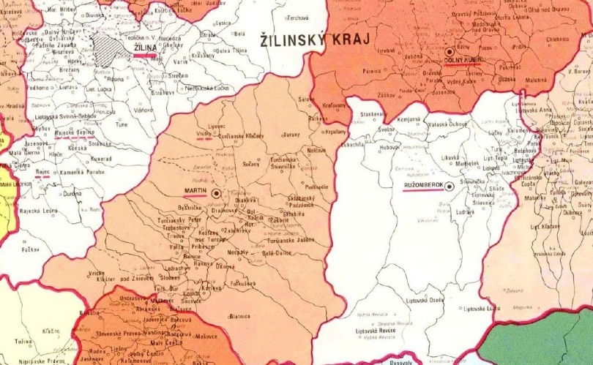
Migrácia podľa typu prekročenej územnej jednotky
Ktorý typ migrácie má vplyv na rast/pokles počtu obyvateľov štátu?
  Medzinárodná
  Vnútorná – medziregionálna
  Vnútorná – vnútroregionálna – medziobecná
  Vnútorná – vnútroregionálna – vnútroobecná
Ktorý typ migrácie má vplyv na rast/pokles počtu obyvateľov regiónu?
  Medzinárodná
  Vnútorná – medziregionálna
  Vnútorná – vnútroregionálna – medziobecná
  Vnútorná – vnútroregionálna – vnútroobecná
Ktorý typ migrácie má vplyv na rast/pokles počtu obyvateľov obce?
  Medzinárodná
  Vnútorná – medziregionálna
  Vnútorná – vnútroregionálna – medziobecná
  Vnútorná – vnútroregionálna – vnútroobecná
B
A

Slide 3
Migrácia podľa typu prekročenej územnej jednotky
Ktorý typ migrácie má vplyv na zmenu rozmiestnenia obyvateľstva v štáte?
  Medzinárodná
  Vnútorná – medziregionálna
  Vnútorná – vnútroregionálna – medziobecná
  Vnútorná – vnútroregionálna – vnútroobecná
Ktorý typ migrácie má vplyv na zmenu rozmiestnenia obyvateľstva v regióne?
  Medzinárodná
  Vnútorná – medziregionálna
  Vnútorná – vnútroregionálna – medziobecná
  Vnútorná – vnútroregionálna – vnútroobecná
Ktorý typ migrácie má vplyv na zmenu rozmiestnenia obyvateľstva v obci?
  Medzinárodná
  Vnútorná – medziregionálna
  Vnútorná – vnútroregionálna – medziobecná
  Vnútorná – vnútroregionálna – vnútroobecná
B
A

Slide 4
Migrácia a...
Aký populačný jav priamo ovplyvňuje zmenu počtu alebo rozmiestnenie obyvateľstva?
  migrácia
  ...

Slide 5
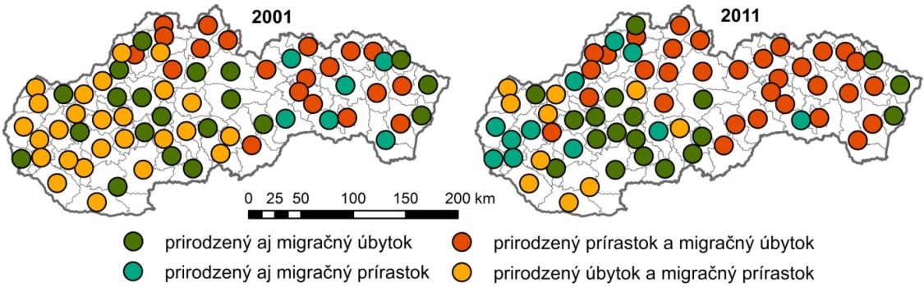
Migrácia a prirodzená reprodukcia obyvateľstva
Aký populačný jav priamo ovplyvňuje zmenu počtu alebo rozmiestnenie obyvateľstva?
  migrácia
  prirodzená reprodukcia
Na akej priestorovej úrovni môžu migrácia
a prirodzená reprodukcia ovplyvňovať vývoj
celkového počtu obyvateľov?
  lokálna?
  regionálna?
  štátna?
  kontinentálna?
  planetárna?
Vzťah migrácie a prirodzeného pohybu obyvateľstva v okresoch SR v rokoch 2001 a 2011;
zdroj: Gazda a Novotný (2014)

Slide 6
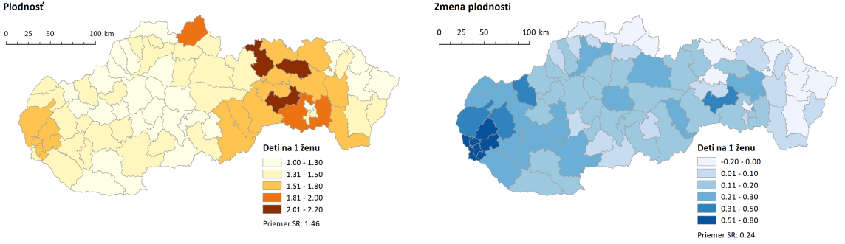
Migrácia a prirodzená reprodukcia obyvateľstva
Aký populačný jav priamo ovplyvňuje zmenu počtu alebo rozmiestnenie obyvateľstva?
  migrácia
  prirodzená reprodukcia
Na akej priestorovej úrovni môžu migrácia
a prirodzená reprodukcia ovplyvňovať vývoj
celkového počtu obyvateľov?
  lokálna?
  regionálna?
  štátna?
  kontinentálna?
  planetárna?
Úhrnná plodnosť v rokoch 2014-2018, zmena plodnosti medzi 2000-2004 a 2014-2018 v okresoch Slovenska
Zdroj: Šprocha, Vaňo, Bleha 2019: Kraje a okresy Slovenska v demografickej perspektíve

Slide 7
Migrácia a prirodzená reprodukcia obyvateľstva
Aký populačný jav priamo ovplyvňuje zmenu počtu alebo rozmiestnenie obyvateľstva?
  migrácia
  prirodzená reprodukcia
Na akej priestorovej úrovni môžu migrácia
a prirodzená reprodukcia ovplyvňovať vývoj
celkového počtu obyvateľov?
  lokálna?
  regionálna?
  štátna?
  kontinentálna?
  planetárna?
Vzťah migrácie a prirodzeného pohybu obyvateľstva v okresoch SR v rokoch 2001 a 2011;
zdroj: Gazda a Novotný (2014)

Slide 8
Migrácia a prir. reprodukcia → redistribúcia obyvateľstva
Čo má väčší vplyv na vývoj počtu obyvateľov Slovenska?
Čo má väčší vplyv na vývoj počtu obyvateľov FMR Košice?
Čo má väčší vplyv na vývoj počtu obyvateľov mesta Košice?
Čo má väčší vplyv na vývoj počtu obyvateľov okresu Košice-okolie?

Slide 9
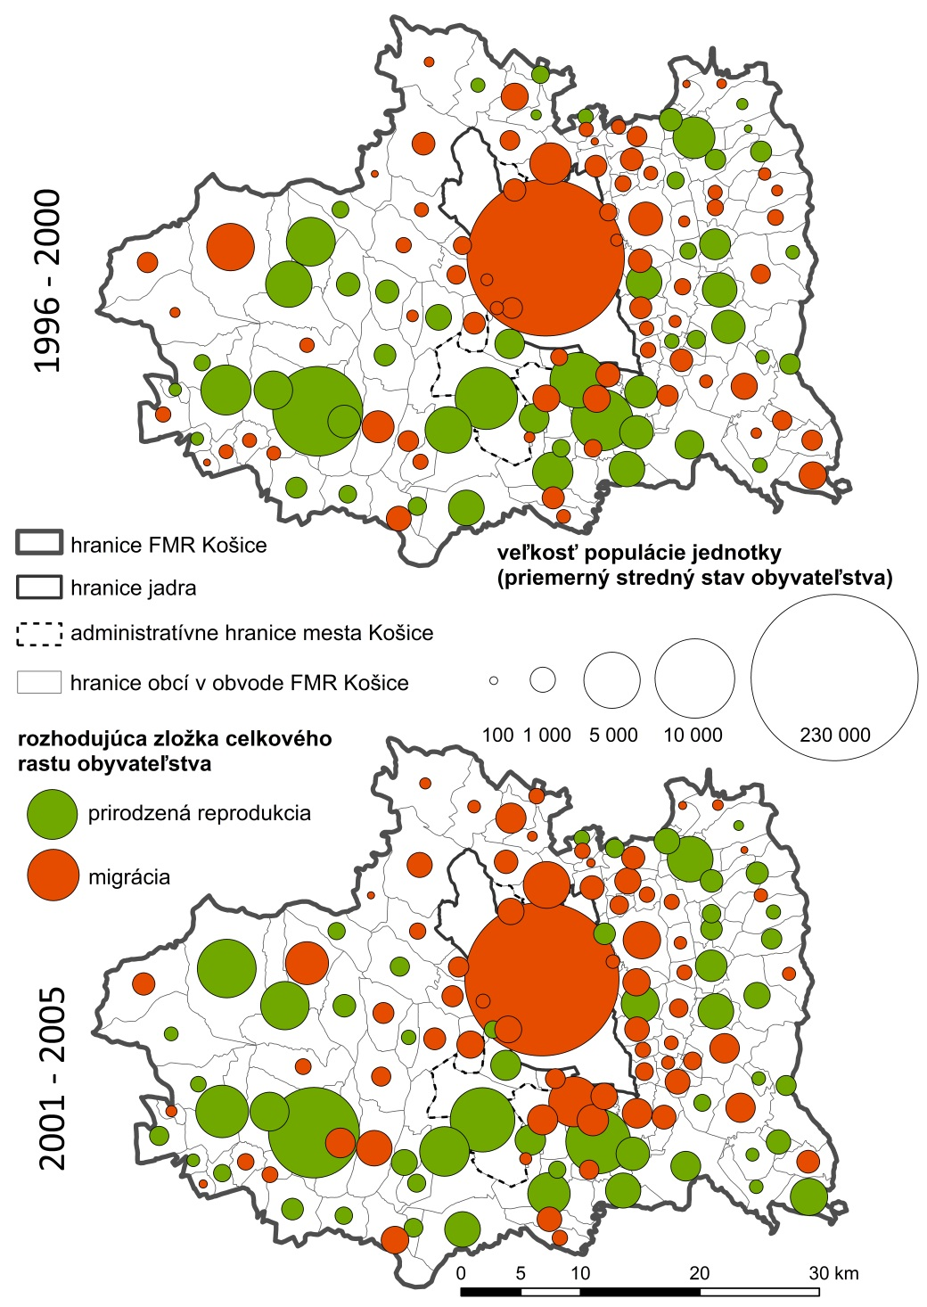
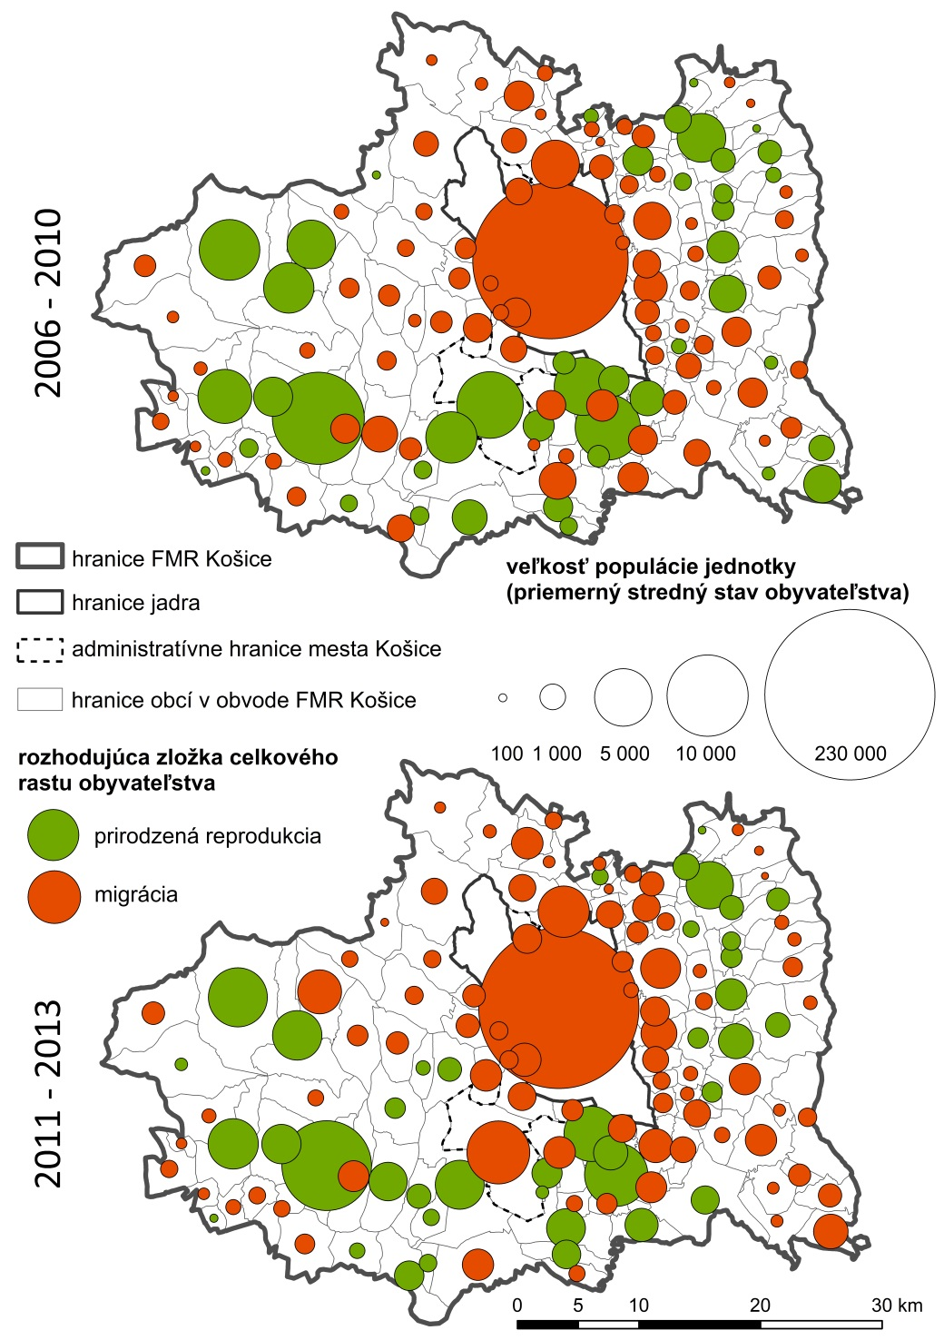
Priestorová distribúcia typov obcí FMR Košice podľa určujúcej zložky celkového rastu obyvateľstva;
Zdroj: Novotný (2014)

Slide 10
Migrácia a prir. reprodukcia → redistribúcia obyvateľstva
Čo má väčší vplyv na vývoj počtu obyvateľov Slovenska?
Čo má väčší vplyv na vývoj počtu obyvateľov FMR Košice?
Čo má väčší vplyv na vývoj počtu obyvateľov mesta Košice?
Čo má väčší vplyv na vývoj počtu obyvateľov okresu Košice-okolie?
vo vyspelých západných krajinách má v priestorovej redistribúcii obyvateľstva rozhodujúci vplyv migrácia
  migrácia má na regionálnej, ale často aj celoštátnej úrovni rozhodujúci vplyv na celkový vývoj počtu obyvateľov
    dôležitý je však typ územnej jednotky (napr. FMR vs. okres)
v rozvojových krajinách je vplyv prirodzenej reprodukcie obyvateľstva oveľa väčší

Slide 11
Priestorová redistribúcia obyvateľstva
Dva zásadne odlišné priestorové procesy:
migrácia medzi regiónmi
migrácia v rámci regiónov
  odlišné motívy
  odlišná štruktúra migrantov
  odlišné dôsledky

Slide 12
Priestorová redistribúcia obyvateľstva
medzi regiónmi
migrácia do regiónu z iných regiónov
  migračný prírastok regiónu na úkor iných regiónov
  koncentrácia
migrácia z regiónu do iných regiónov
  migračný úbytok regiónu v prospech iných regiónov
  dekoncentrácia

Slide 13
Priestorová redistribúcia obyvateľstva
v rámci regiónov
v minulosti migrácia z vidieka do miest
  z obvodu do jadra regiónu
  centripetálny/dostredivý proces – centralizácia
v súčasnosti migrácia z miest na vidiek
  z jadra do obvodu regiónu
  centrifugálny/odstredivý proces – decentralizácia

Slide 14
Procesy priestorovej redistribúcie obyvateľstva
medziregionálne
  koncentrácia
  dekoncentrácia
vnútroregionálne
  centralizácia
  decentralizácia
hoci sa migrácie dotýkajú celého územia, základným stimulom migrácie, a teda priestorovej redistribúcie obyvateľstva boli od začiatku pozorovaní jej zákonitostí zmeny v meste
zákonitosti a pravidelnosti v migráciou podmienenej priestorovej redistribúcii obyvateľstva: urbánny vývoj

Slide 15
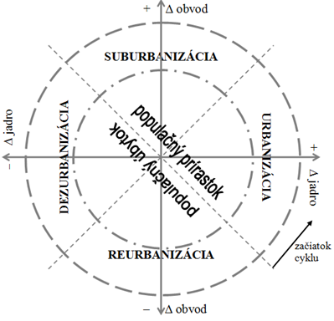
Modely urbánneho vývoja
model štádií urbánneho vývoja
identifikuje štádiá na základe vzťahu rastu
jadra a obvodu funkčného mestského regiónu

Slide 16
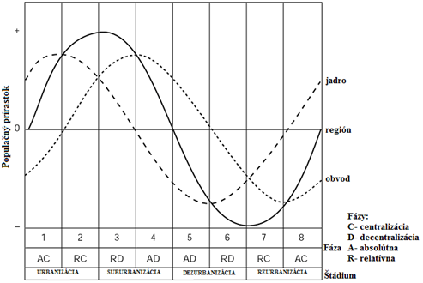
Modely urbánneho vývoja
model štádií urbánneho vývoja
štádiá:
  urbanizácia
  suburbanizácia
  dezurbanizácia
  reurbanizácia

Slide 17
Modely urbánneho vývoja
model štádií urbánneho vývoja
štádiá:
  urbanizácia
  suburbanizácia
  dezurbanizácia
  reurbanizácia
problémy
  je vhodnejšie využiť mieru čistej migrácie alebo čistú migráciu?
  ako predísť skresleniu pri rôzne veľkých základných komponentoch regiónu?

Slide 18
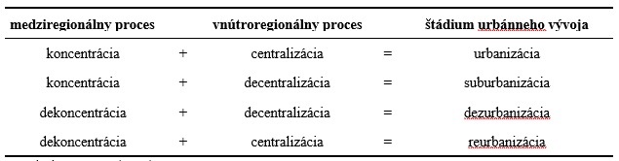
Modely urbánneho vývoja
model štádií urbánneho vývoja
  vyjadrenie pomocou vzťahu vnútroregionálnych a medziregionálnych procesov redistribúcie obyvateľstva
problémy
  je vhodnejšie využiť mieru čistej migrácie alebo čistú migráciu?
  ako predísť skresleniu pri rôzne veľkých základných komponentoch regiónu?

Slide 19
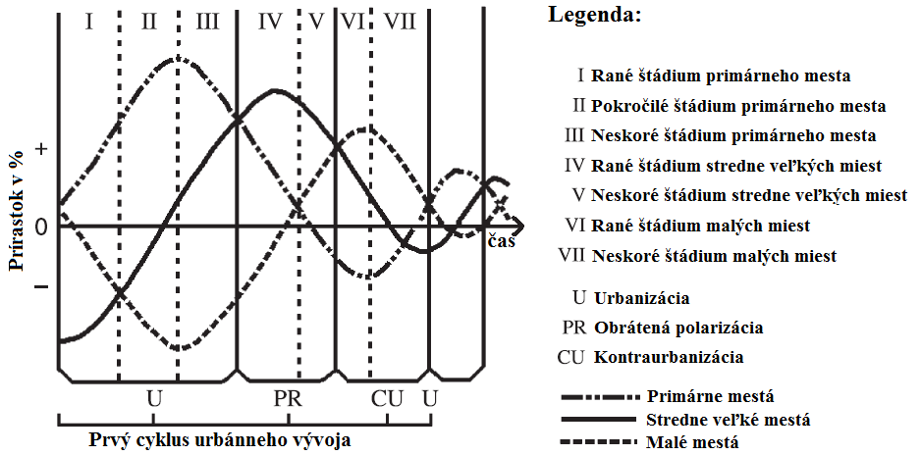
Modely urbánneho vývoja
model diferenciálnej urbanizácie
identifikuje fázy urbánneho vývoja na
základe vzťahu rastu troch kategórií
regiónov
  podľa veľkosti jadra
    populačná veľkosť
    pozícia v urbánnej hierarchii
    ekonomická veľkosť
    ...

Slide 20
Modely urbánneho vývoja
model diferenciálnej urbanizácie
fázy:
  urbanizácia (metropolizácia)
  obrátená polarizácia
  kontraurbanizácia

Slide 21
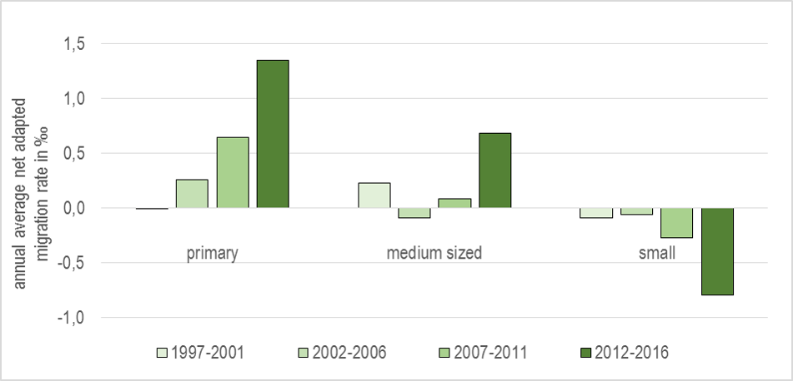
Modely urbánneho vývoja
model diferenciálnej urbanizácie
fázy:
  urbanizácia (metropolizácia)
  obrátená polarizácia
  kontraurbanizácia
                vývoj intenzity procesov urbánneho vývoja na východnom Slovensku

Slide 22
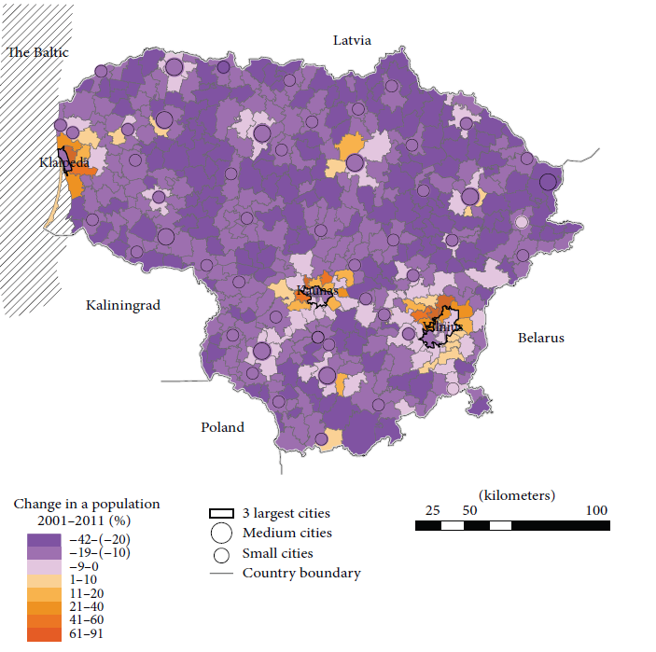
Príklad Litva
Aké procesy, fázy a štádiá urbánneho
vývoja môžeme identifikovať
na základe uvedeného obrázku?
Ubarevičiené, R., van Ham, M., Burneika, D. 2016.
Shrinking Regions in a Shrinking Country:
The Geography of Population Decline in Lithuania
2001-2011

Slide 23
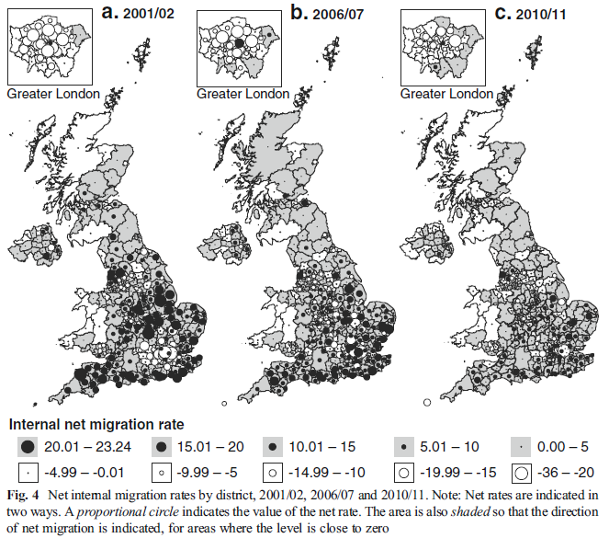
Príklad UK
Aké procesy, fázy a štádiá
urbánneho vývoja môžeme
identifikovať na základe
uvedeného obrázku?
Lomax, N., Stillwell, J., Norman, P.,
Rees, P. 2014. Internal Migration
in the United Kingdom...

Slide 24
Príklad Slovensko a Maďarsko
Aké procesy, fázy a štádiá urbánneho
vývoja môžeme identifikovať
na základe uvedeného obrázku?
Novotný a Pregi 2018. Visualization of migration using spatial interpolation
method in Hungary and Slovakia. Regional Statistics, 8, 184-188

Slide 25
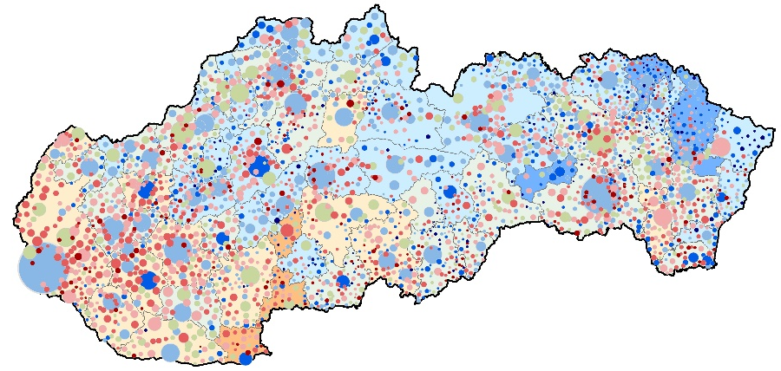
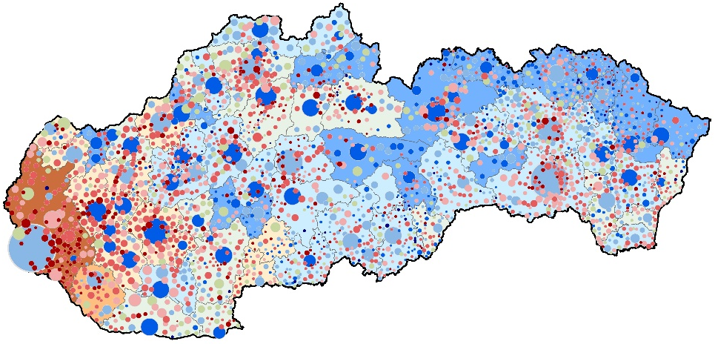
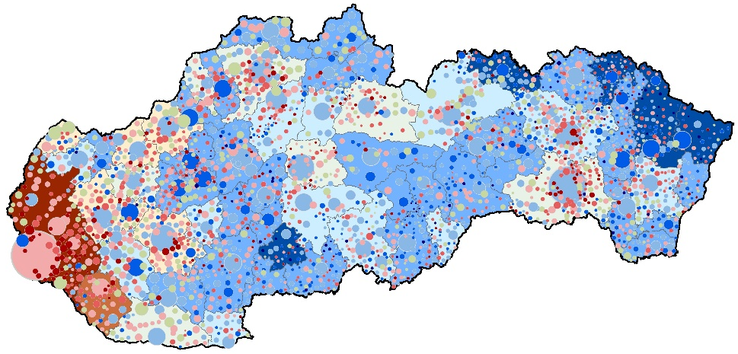
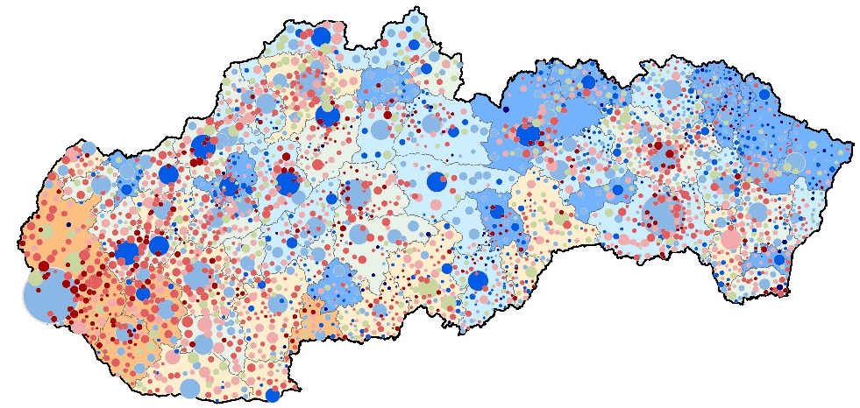
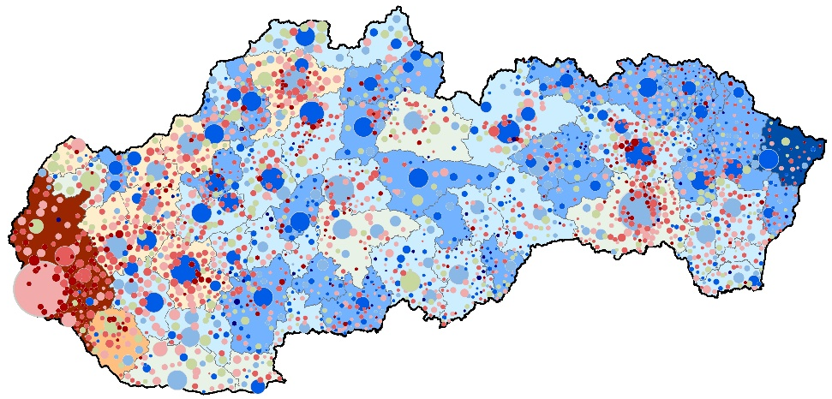
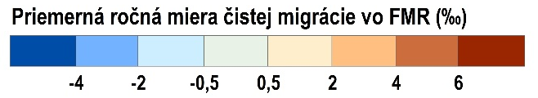


Regionálna a lokálna dimenzia urbánneho vývoja
1996-2000
2006-2010
2016-2018
2001-2005
2011-2015
postupná priestorová polarizácia na regionálnej aj lokálnej úrovni
  výraznejší rast len vo FMR Bratislava a Dunajská Streda
  ku koncu rast obcí v najtesnejšom zázemí väčších miest
najprv polarizácia, neskôr zmiernenie naprieč veľkostnou štruktúrou obcí
Regionálny systém FMR 01B (Bezák 2014)
Zdroj dát: ŠÚSR – Anonymizované údaje o individuálnych
migráciách 1996-2018

Slide 26
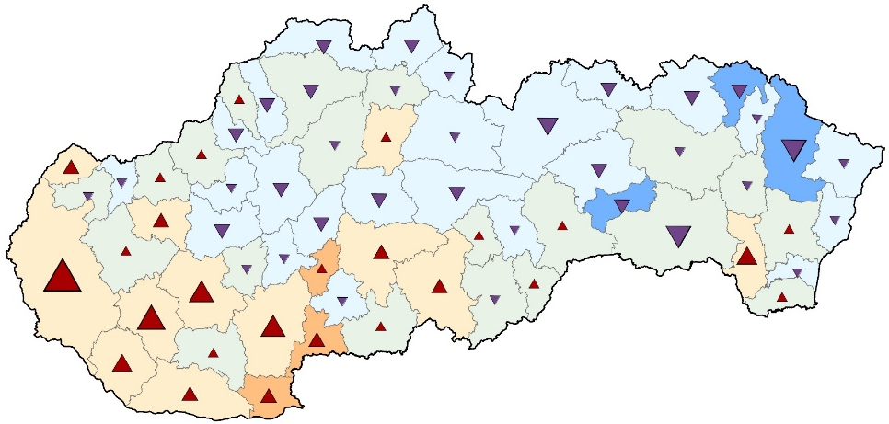
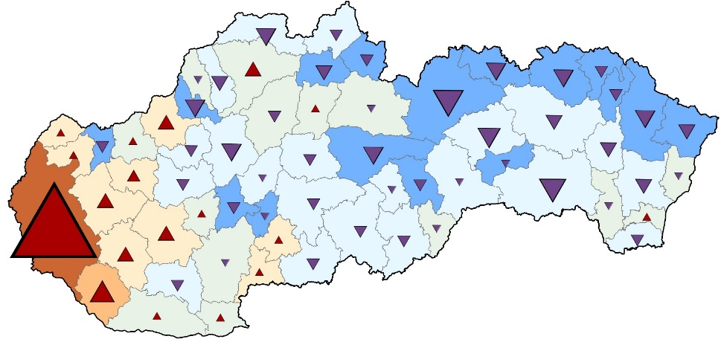
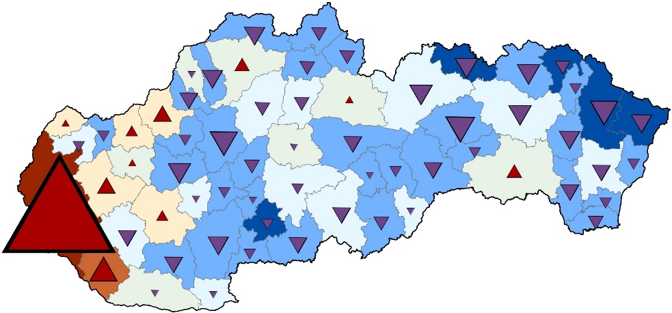
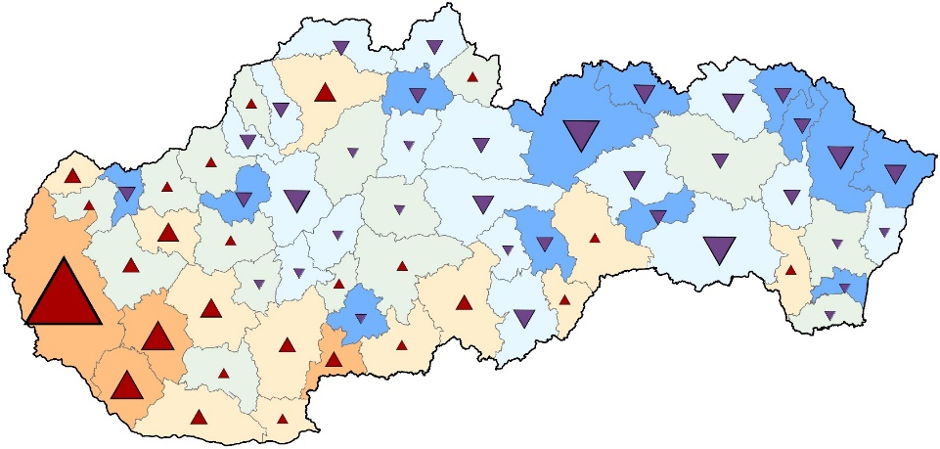
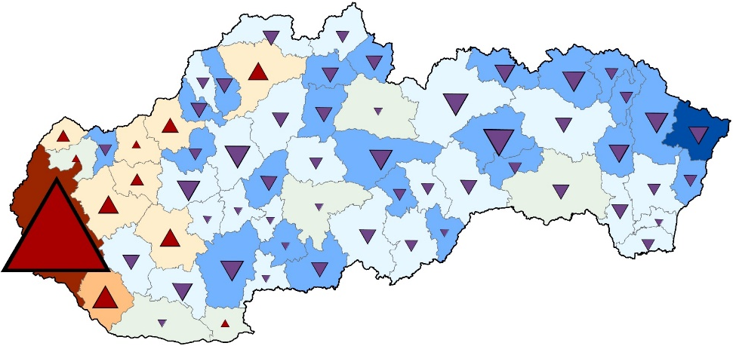
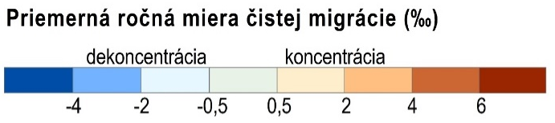
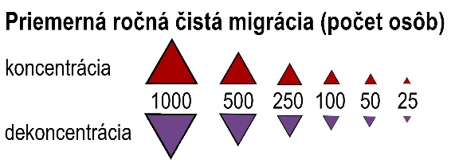
Procesy urbánneho vývoja
Koncentrácia a dekoncentrácia obyvateľstva v regiónoch Slovenska
1996-2000
2006-2010
2016-2018
362
3138
6212
koncentrácia: 26 FMR
dekoncentrácia: 36 FMR
koncentrácia: 18 FMR
dekoncentrácia: 44 FMR
koncentrácia: 11 FMR
dekoncentrácia: 51 FMR
2001-2005
2011-2015
rastúca priestorová polarizácia územia
  zreteľná fáza metropolizácie
klesá počet regiónov s koncentráciou
  najmä regiónov stredne veľkých a malých miest
  osobitná pozícia FMR Bratislava
  intenzifikácia dekoncentrácie v periférnych regiónoch
  pozitívny zvrat v regiónoch väčších miest
1469
4745
koncentrácia: 26 FMR
dekoncentrácia: 36 FMR
koncentrácia: 11 FMR
dekoncentrácia: 51 FMR
Regionálny systém FMR 01B (Bezák 2014)
Zdroj dát: ŠÚSR – Anonymizované údaje o individuálnych
migráciách 1996-2018

Slide 27
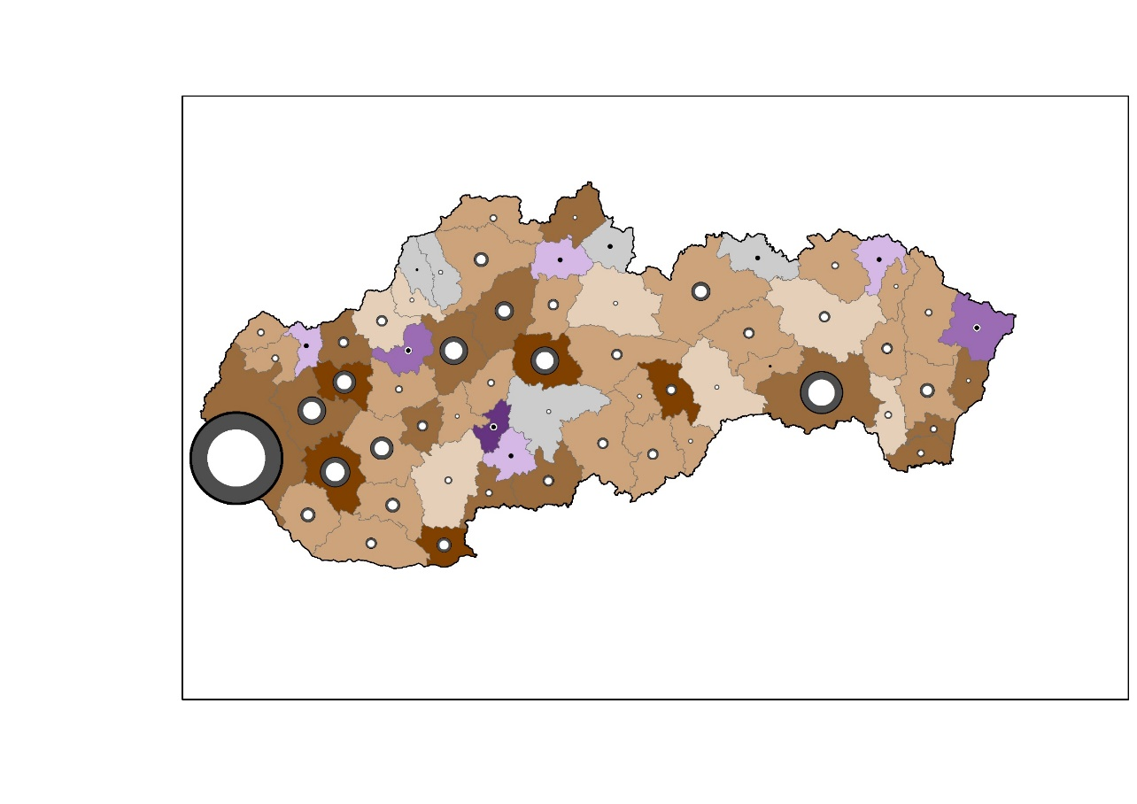
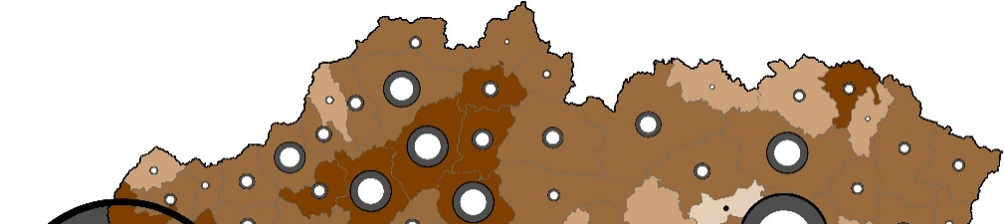
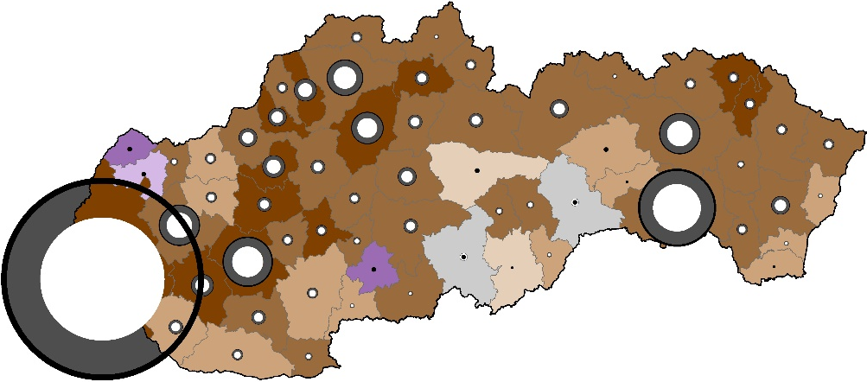
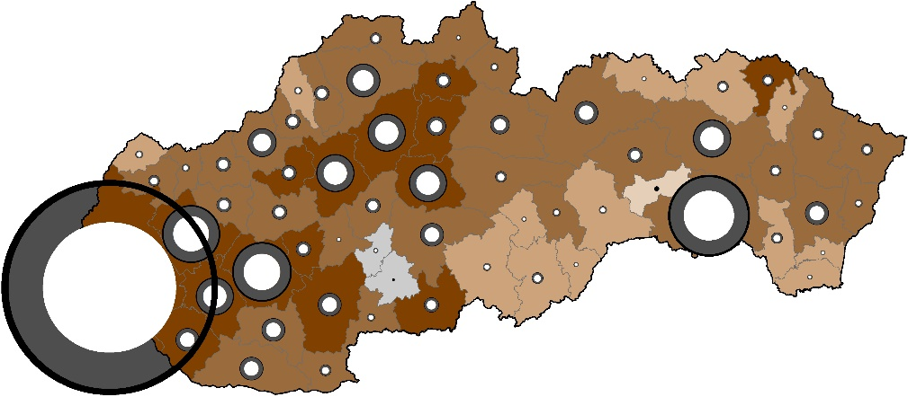
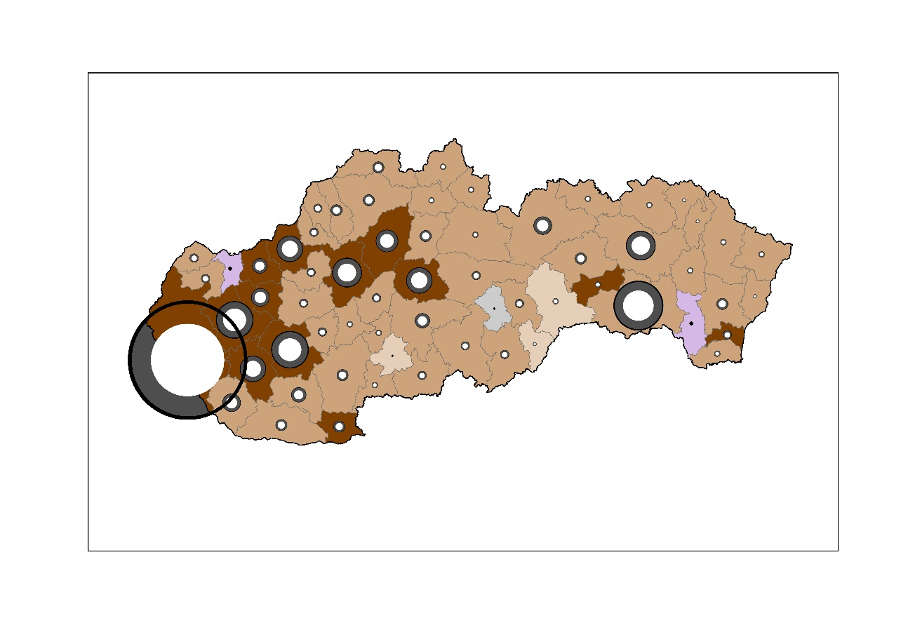
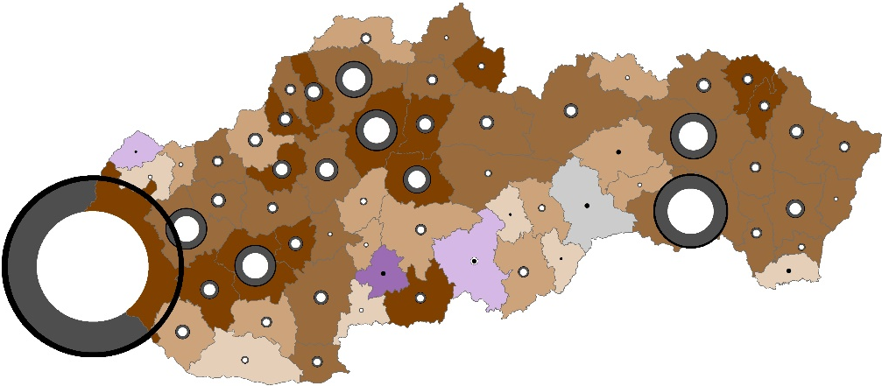
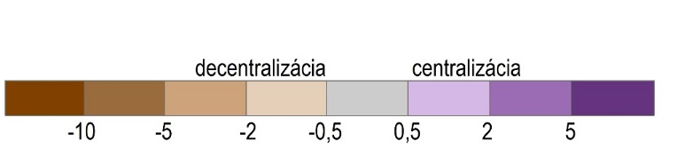

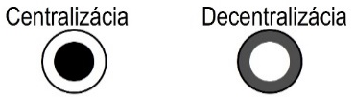
Procesy urbánneho vývoja
Centralizácia a decentralizácia obyvateľstva v regiónoch Slovenska
1996-2000
2006-2010
2016-2018
2006-2010
-4480
-4388
-1713
-1935
centralizácia: 10 FMR
decentralizácia: 52 FMR
centralizácia: 2 FMR
decentralizácia: 60 FMR
centralizácia: 8 FMR
decentralizácia: 54 FMR
2001-2005
dominantná decentralizácia
  s rastúcou intenzitou
vrchol v krízovom období okolo r. 2008
  po ňom stagnácia alebo zvrat
  vzrast počtu regiónov s centralizáciou
    aj regióny stredne veľkých miest
  výnimka FMR Košice, Prešov
2001-2005
2011-2015
-3160
-3933
centralizácia: 3 FMR
decentralizácia: 59 FMR
centralizácia: 8 FMR
decentralizácia: 54 FMR
Rozdiel medzi hodnotou miery čistej migrácie v jadre a obvode (‰)
Rozdiel medzi hodnotou čistej migrácie v jadre a obvode (počet osôb)
2000
1500
1000
500
100
centralizácia decentralizácia
Regionálny systém FMR 01B (Bezák 2014)
Zdroj dát: ŠÚSR – Anonymizované údaje o individuálnych
migráciách 1996-2018

Slide 28
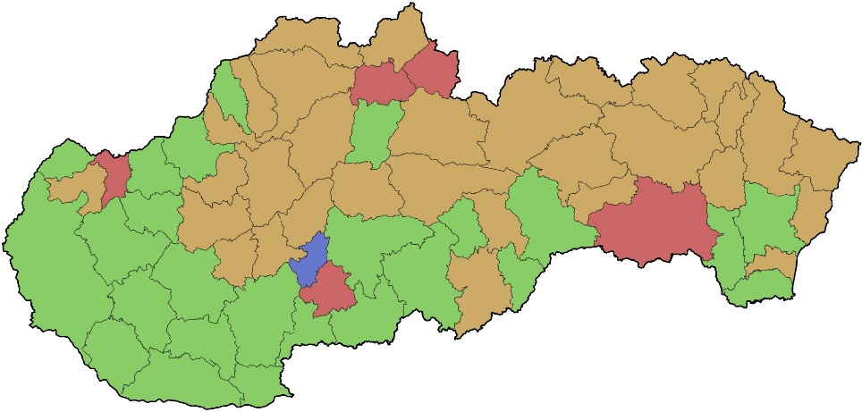
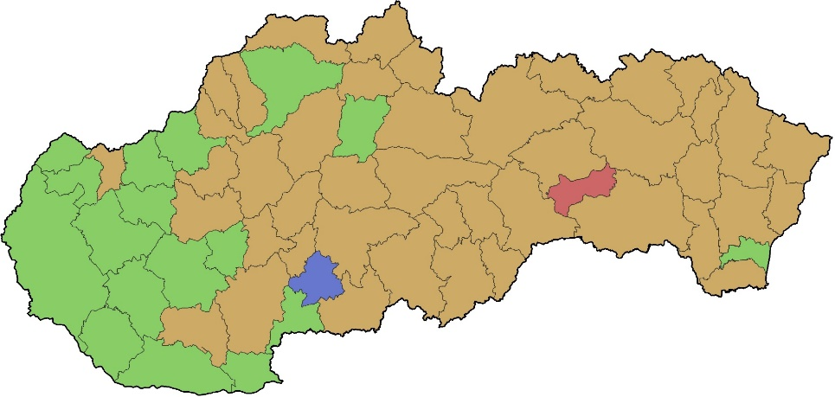
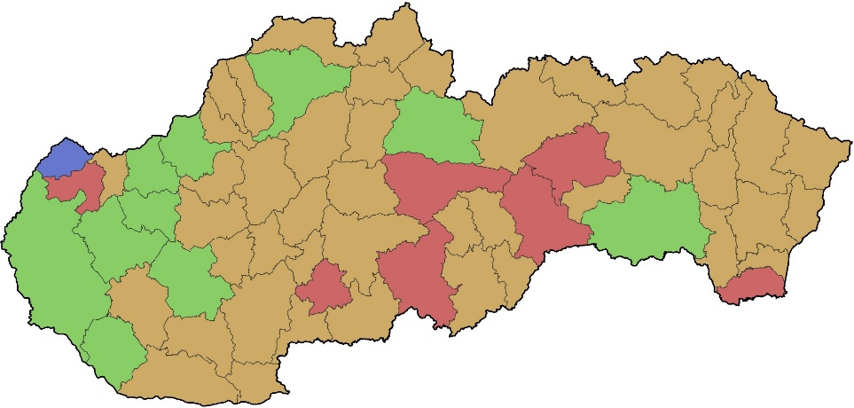
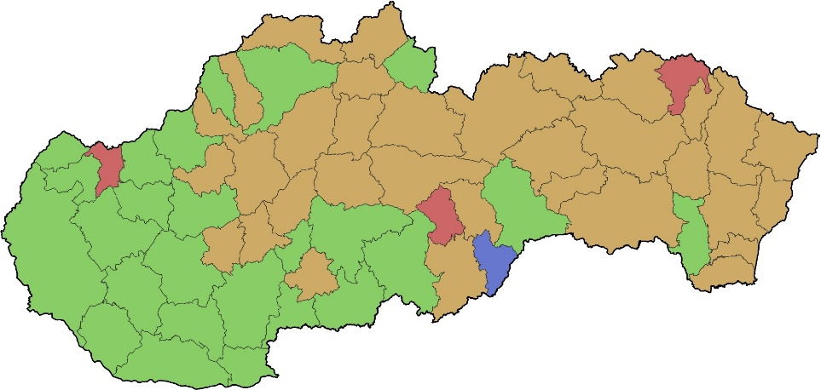
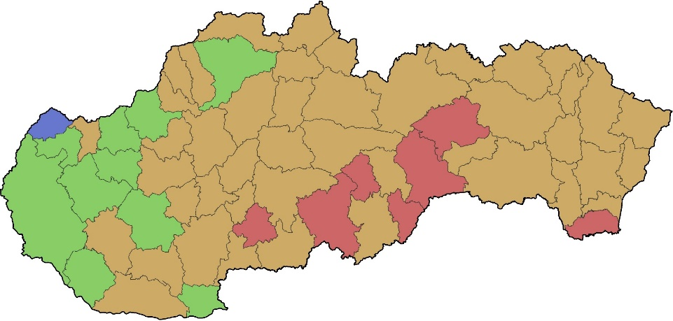
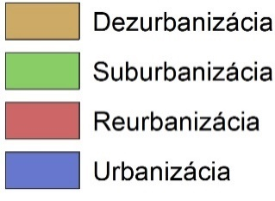


Štádiá urbánneho vývoja
1996-2000
2006-2010
2016-2018
5
17
7
10
25
43
31
44
2001-2005
2011-2015
dominancia štádia dezurbanizácie
  rast počtu regiónov v tomto štádiu
  úbytok regiónov v štádiu suburbanizácie
    v súčasnosti len regióny najväčších miest a k nim priľahlé
  reurbanizácia aj v regiónoch stredne veľkých miest
  FMR Košice – presun tromi štádiami
  v opačnom poradí
7
10
25
33
44
poradie štádií podľa Klaasena a Scimemiho (1981):
urbanizácia → suburbanizácia → dezurbanizácia → reurbanizácia
Regionálny systém FMR 01B (Bezák 2014)
Zdroj dát: ŠÚSR – Anonymizované údaje o individuálnych
migráciách 1996-2018

Slide 29
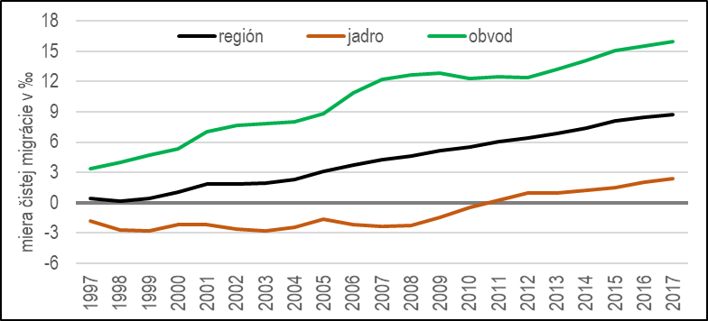
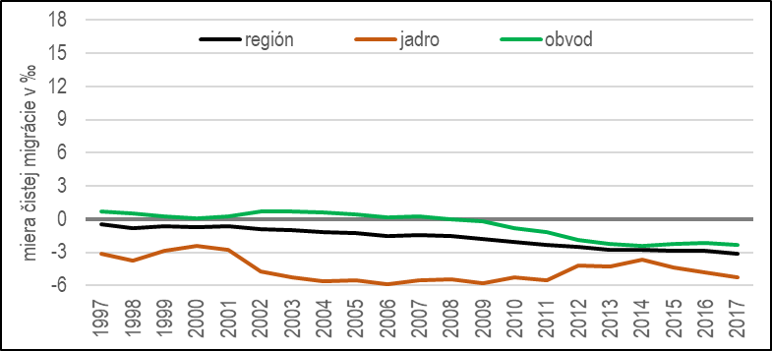
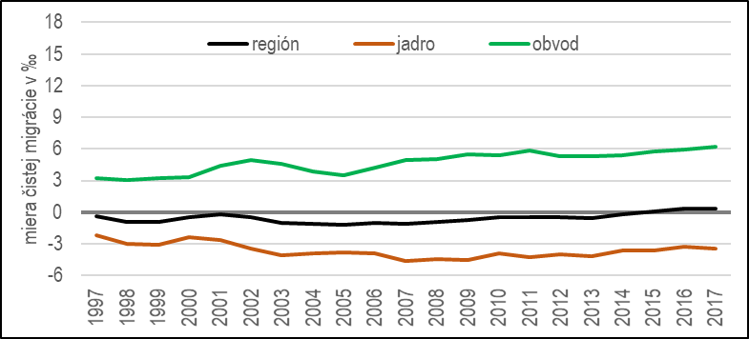
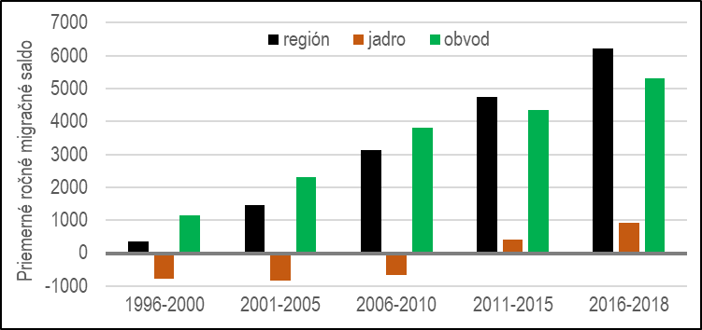
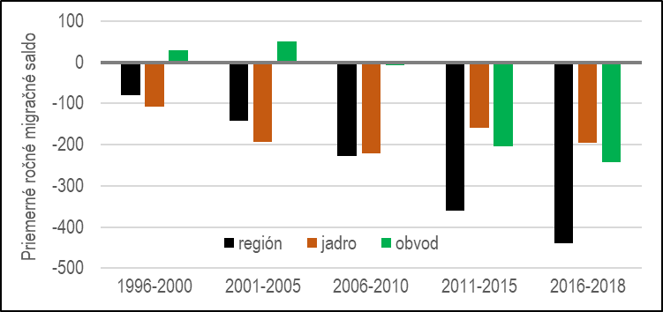
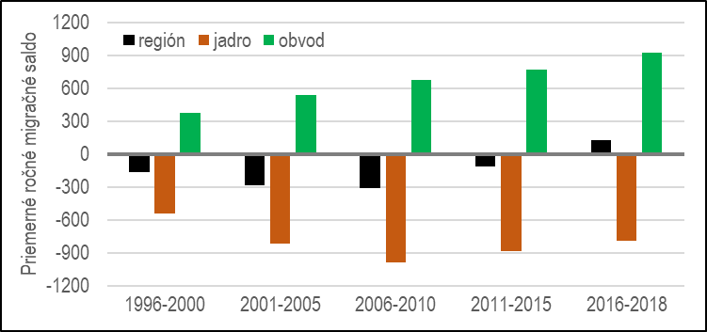
Vnútroregionálny urbánny vývoj vo vybraných regiónoch
FMR Bratislava
FMR Spišská Nová Ves
FMR Košice
1996-2018: jadro: −6 750 jadro: −3 983 jadro: −18 503
migračné saldo obvod: 73 955 obvod: −1 375 obvod: 14 534
región: 67 205 región: −5 358 región: −3 969

Slide 30
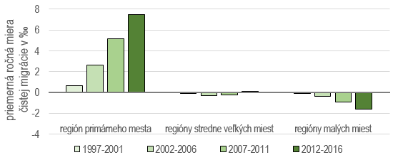
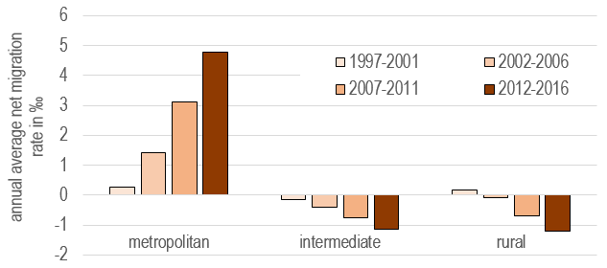
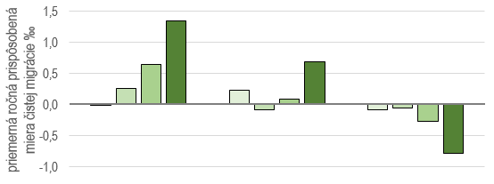
urbánny vývoj v regionálnych systémoch
    postupný prechod do zreteľnej fázy metropolizácie
    v celom regionálnom systéme Slovenska
    aj v jeho východoslovenskom subsystéme.
Regionálny systém Slovenska
Regionálny subsystém východného Slovenska
Vývoj regionálnych systémov v zmysle modelu diferenciálnej urbanizácie
Novotný, Pregi, Kmec (2018): Regionálny subsystém východného Slovenska v modeli diferenciálnej urbanizácie. In Kulla, Novotný eds. Zborník abstraktov z 8. Medzinárodného geografického kolokvia v Danišovciach. Košice (UPJŠ)
Vývoj regionálnych systémov v zmysle modelu diferenciálnej urbanizácie podľa „vidieckosti“
Novotný (2019): Impact of Migration on Rural Region in Post-Socialist Slovakia. In. Bański. J. ed. Three Decades of Transformation in the East-Central European countryside. Cham (Springer), 165-189.

